Slide 1
ROS入门教程 ---orbslam实训
主讲教师: 柴CK

Slide 2
ROS入门教程 ---orbslam实训
主讲教师: 柴CK

Slide 3
ROS入门教程 ---orbslam实训
主讲教师: 柴CK

Slide 4


ROS入门教程 ---orbslam实训
主讲教师: 柴CK

Slide 5


ROS入门教程 ---orbslam实训
主讲教师: 柴CK

Slide 6
ORB-SLAM
ORB_SLAM发表在会议上的一个算法，同时封装成ROS当中的一个功能包，已经开源，大家可以下载他的源码，去尝试一下这个功能包SLAM建图的效果。
下载ORB功能包，需要安装编译，也需要安装许多他所依赖的库。

Slide 7
安装工具下载源码
$ sudo apt-get install libboost-all-dev libblas-dev liblapack-dev $ git clone https://github.com/raulmur/ORB_SLAM2.git
安装eigen3.2
http://eigen.tuxfamily.org/index.php?title= Main_Page
下载源码包解压源码包，并进入目录：
$ mkdir build & cd build
$ cmake .. & make
$ sudo make install

Slide 8
编译g2o
$ cd ORB_SLAM-master/Thirdparty/g2o/
$ mkdir build
$ cd build
$ cmake .. -DCMAKE_BUILD-TYPE=Release
$ make
编译DBoW2
$ cd ORB_SLAM
$ mkdir build & cd build
$ cmake .. -DROS_BUILD_TYPE=Release $ make

Slide 9
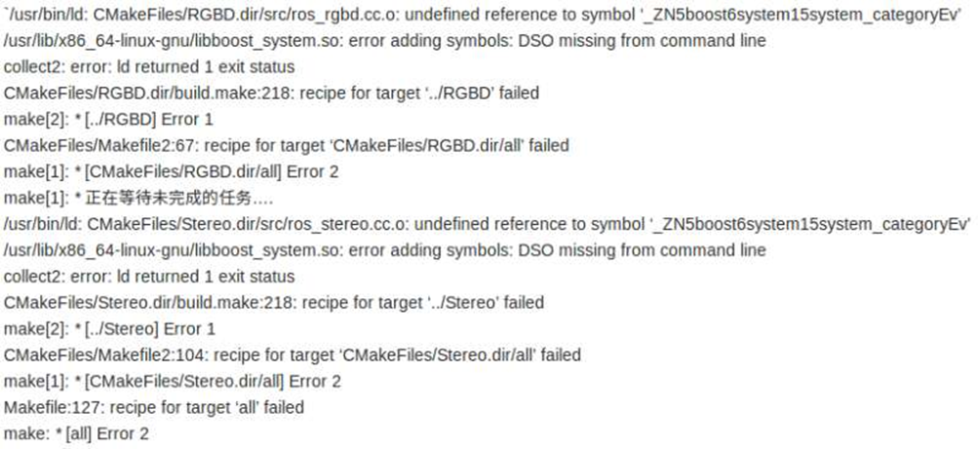
编译功能包 $exportROS_PACKAGE_PATH={ROS_PACKAGE_PATH}:ORB_SLAM_PATH/ORB_SLAM2/Example/ROS
$ chmod +x build_ros.sh $ ./build_ros.sh
$ source ORB_SLAM2/Examples/ROS/ORB_SLAM2/build/devel/setup.bash
大家在编译过程中4可能会发现一些问题，第一个呢，会报错usleep函数未定义，解决方法是在下面列出的文件当中添加#include<unistd.h>头文件。

Slide 10
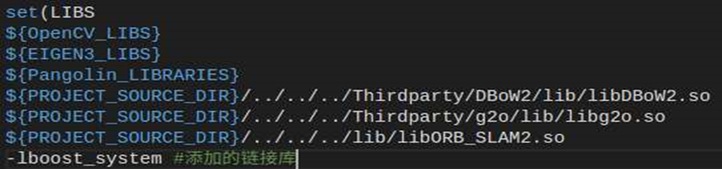
接下来演示一下如何使用ORB_SLAM这个功能包,在运行之前需要完成环境变量的配置，接下来就开始运行这个例程
第二个问题，报错未定义的引用，原因是系统编译的时候找不到boost的链接库，解决方法是修改ORB_SLAM2/Example/ROS/ORB_SLAM/CmakeLists.txt，添加一句-lboost.system。
使用官方提供的数据包。
$ roscore
$ rosrun ORB_SLAM2 Mono Vocabulary/ORBvoc.txt Examples/ROS/ORB_SLAM2/Asus.yaml
运行的结果如下。

Slide 11
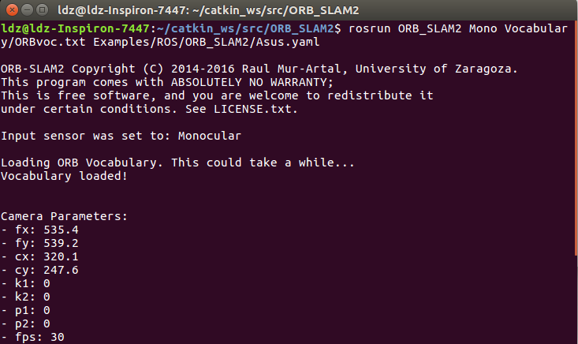
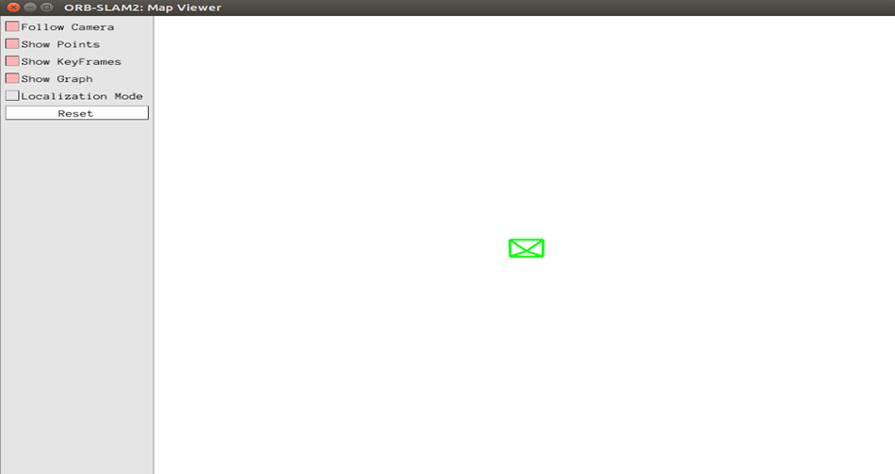

Slide 12
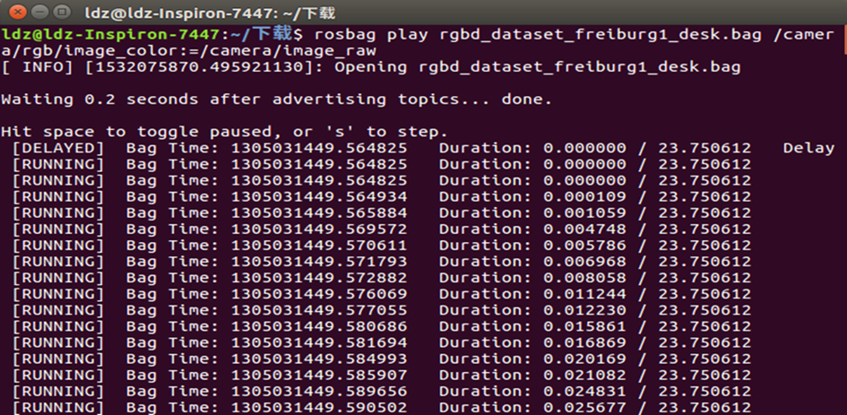
当前没有任何数据播放出来，还不会产生任何效果。
接下来我们播放数据文件
输入
$ rosbag play rgbd_dataset_freiburg1_desk.bag/camera/rgb/image_color:=/camera/image_raw

Slide 13
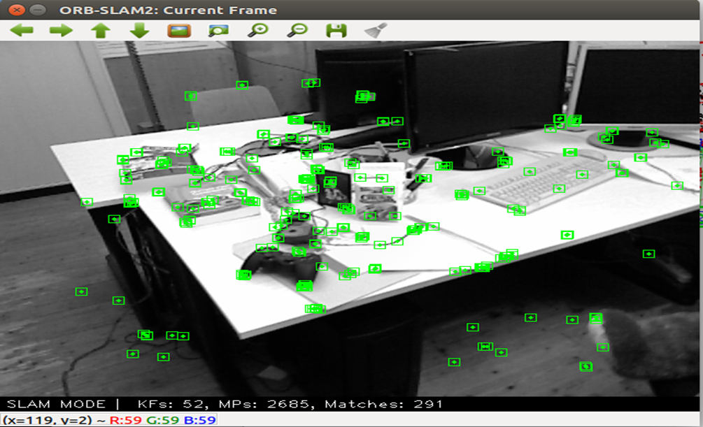
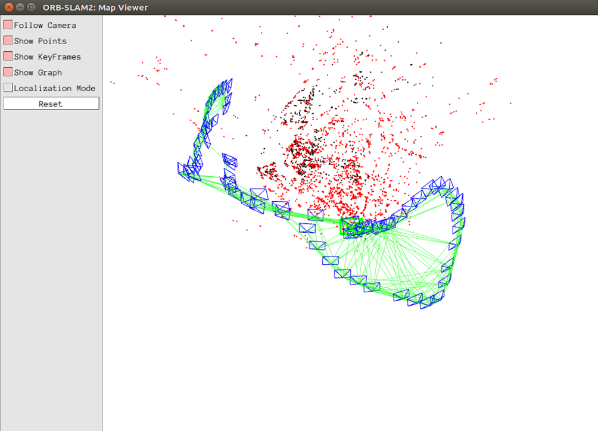
很快在功能节点就可以看到可视化界面，左边就是我们这个摄像头，可以看到周围环境的信息，以及他在不断的匹配里面的一些特征点，这些绿色的点就是匹配出的特征点。右边这个界面是整个建图的流程。蓝色代表摄像头移动的轨迹，这里面会出现很多点状的信息。这些点状的信息，就是最终建立好的，点云形态的一个地图信息。这些点就是左边摄像头匹配出的很多的特征点。

Slide 14
接下来给大家演示的是如何在仿真环境中搭建的机器人上面使用ORB_SLAM的功能。在我们提供的仿真环境中，机器人所使用的是能够获取周围环境深度信息的RGB-D摄像头，ORB_SLAM2需要使用OpenCV处理图像以及特征，所以我们还要先安装OpenCV。 首先我们安装OpenCV的依赖包
$ sudo apt-get install build-essential
$ sudo apt-get install cmake git libgtk2.0-dev pkg-config libavcodec-dev libavformat-dev libswscale-dev
$ sudo apt-get install python-dev python-numpy libtbb2 libtbb-dev libjpeg-dev libpng-dev libtiff-dev libjasper-dev libdc1394-22-dev
$ sudo apt-get install libavcodec-dev libavformat-dev libswscale-dev libv4l-dev
$ sudo apt-get install libxvidcore-dev libx264-dev
$ sudo apt-get install libatlas-base-dev gfortran
$ sudo apt-get install ffmpeg

Slide 15
然后分别下载OpenCV压缩包以及ippicv_linux_20151201.tgz https://github.com/opencv/opencv/archive/3.2.0.zip https://raw.githubusercontent.com/opencv/opencv_3rdparty/81a676001ca8075ada498583e4166079e5744668/ippicv/ippicv_linux_20151201.tgz
编译安装OpenCV
$ unzip opencv-3.2.0.zip
$ cd opencv-3.2.0
$ mkdir build
$ cd build
$ cmake -D CMAKE_BUILD_TYPE=RELEASE -D
CMAKE_INSTALL_PREFIX=/usr/local -D WITH_TBB=ON -D
BUILD_NEW_PYTHON_SUPPORT=ON -D WITH_V4L=ON -D WITH_QT=ON -D WITH_OPENGL=ON ..
在cmake下载过程中可能会出现 ICV:DOWNLONDING ippicv_linux_20151201.tgz 但是一直下载不下来，把自己下载的压缩包放到opencv3.2.0->ippic->Download下，然后重新cmake

Slide 16
安装
$ make
$ sudo make install
安装的速度可能会很慢，大家耐心等待即可。安装完之后还要配置环境：
$ sudo /bin/bash -c 'echo "/usr/local/lib" > /etc/ld.so.conf.d/opencv.conf'
$ sudo ldconfig
下面我们启动仿真环境下基于机器人携带的RGB-D摄像头的单目SLAM演示示例。首先还是先启动rosmaster
$ roscore
再启动ORB_SLAM之前，我们需要修改一下ros_rgbd.cc源文件，因为我们仿真环境中的机器人发布的话题和ORB_SLAM算法订阅的话题不是相同的，我们要把/ORB_SLAM2/Examples/ROS/ORB_SLAM2/src/ros_rgbd.cc文件中所订阅的话题名称修改为机器人所发布的图像信息话题名称。即将camera/depth_registered/image_raw改为camera/depth/image_raw
接着打开一个新的终端，启动ORB_SLAM算法程序
$ roslaunch orbslam2_demo ros_orbslam2.launch

Slide 17
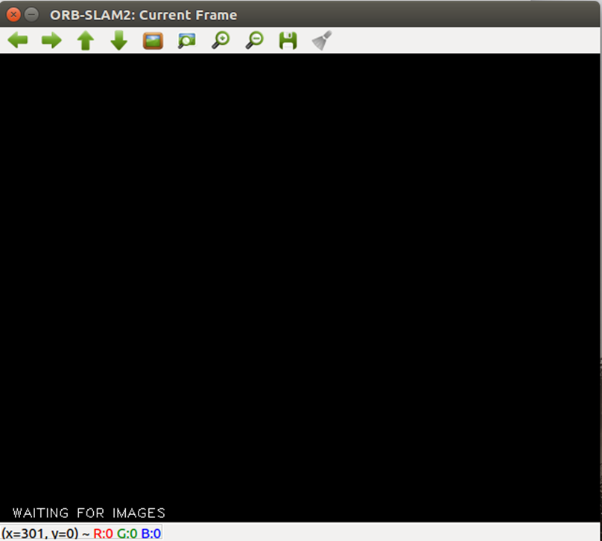
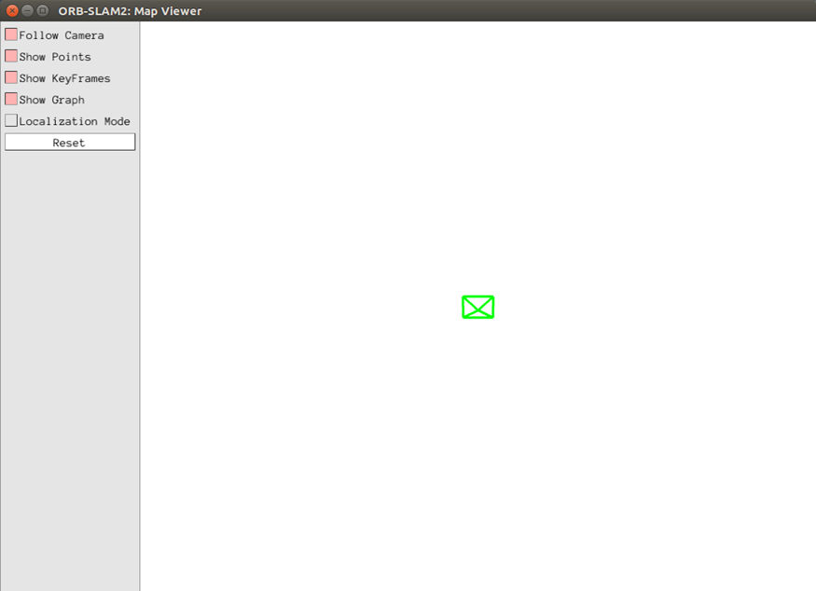
同时会打开与刚才相同的可视化界面

Slide 18
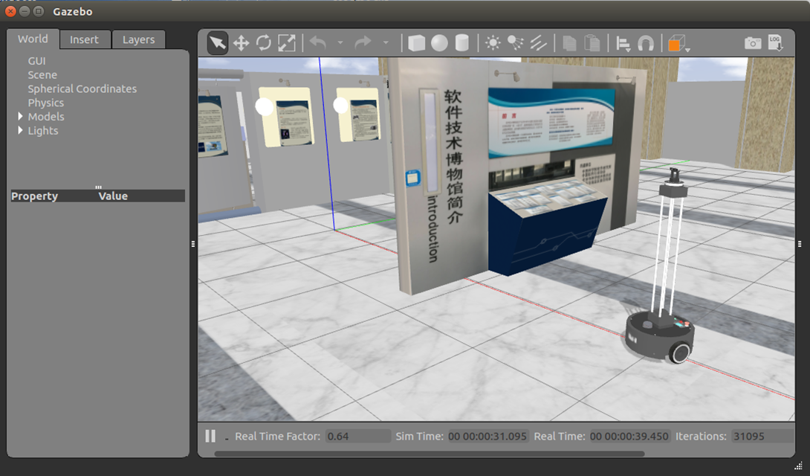
之后再打开新的终端输入命令打开gazebo仿真环境： $ roslaunch robot_sim_demo robot_spawn.launch

Slide 19
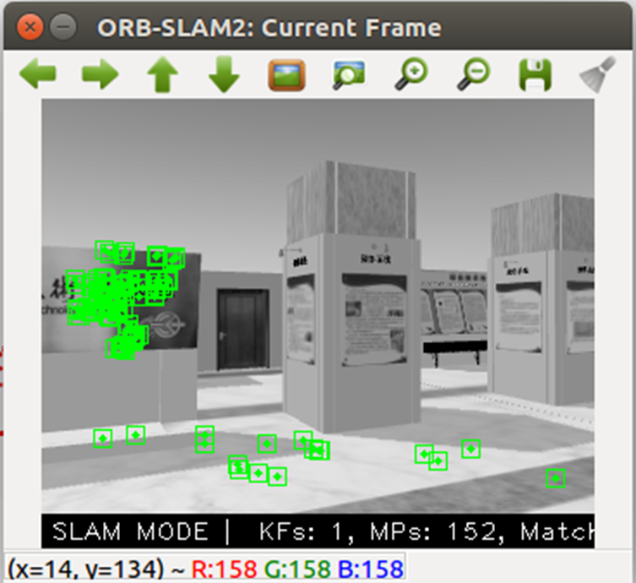
此时可以看到RGB-D摄像头视角中的仿真环境显示在图像信息窗口中。根据环境信息匹配得到的特征点也显示在地图创建窗口中。

Slide 20
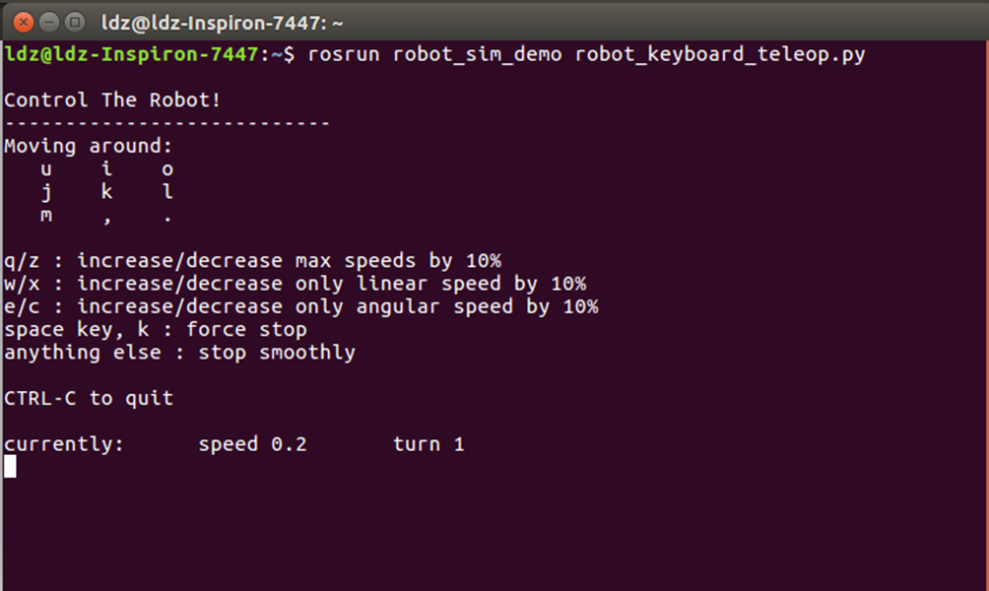
接下来我们打开键盘控制界面： $ rosrun robot_sim_demo robot_keyboard_teleop.py 通过按键控制机器人移动

Slide 21
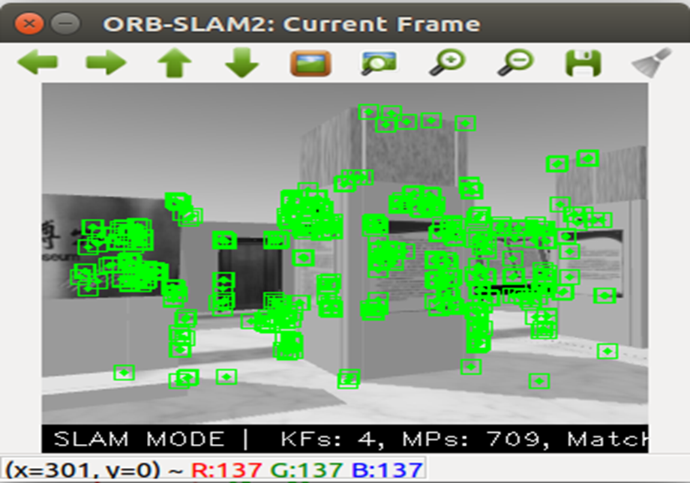
可以看到我们的摄像头中不断变化的环境信息以及匹配到的特征点，构建的三维点云地图也在不断更新，摄像头移动的轨迹也就是机器人运动的轨迹。只要我们控制机器人走完整个仿真环境，最终就可以构建出完整的点云形态的地图。

Slide 22
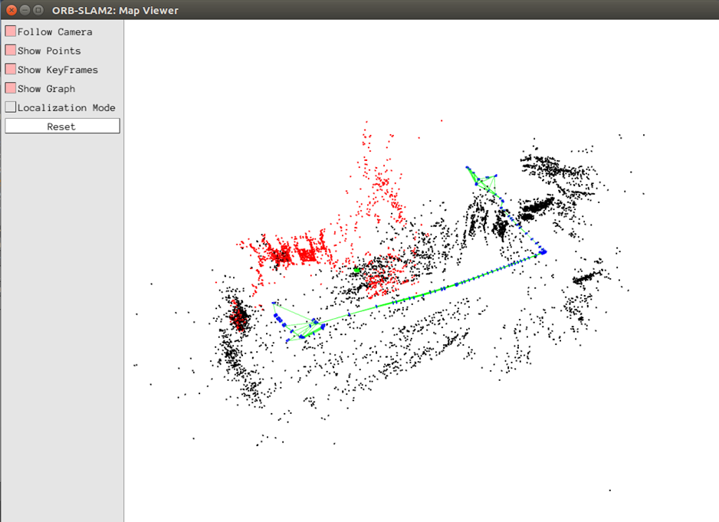
这个呢是我们构建好的部分地图，大家可以清晰的看到机器人运行过的轨迹，但是环境特征点还是比较的抽象，我们无法直观的看到地图的环境是什么样的

